Slide 1


The Big Picture
Rabo Beheerd Beleggen fondsen
Januari 2016
Particulieren & Private Banking

Slide 2


Agenda
Terugblik 2015
Olie en Renminbi
Economische groei, liquiditeit & waardering
Assetmix en scenario’s
Aandelen
    Core, Factor, Satellites
  Obligaties
    Rente, inflatie
Portefeuille
Jaar van het verschil
Notes:
2015 is het jaar van het verschil. Het verschil in monetair beleid tussen de VS en de andere centrale banken, maar ook het grotere verschil in rendement tussen aandelen en obligaties, inclusief regionale performanceverschillen.

Slide 3



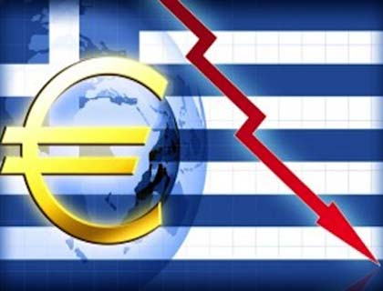
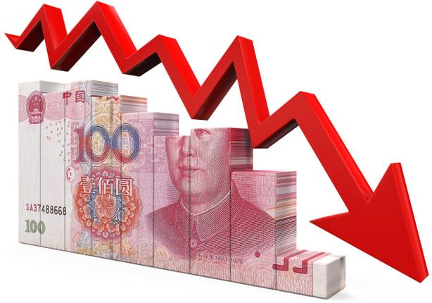
Terugblik 2015
Bron: MSCI, Barclays
Notes:
Het jaar 2015 per kwartaal. Na de melt-up in het eerste kwartaal door de maatregelen van de ECB kreeg Griekenland voldoende vat op de markten om in het tweede kwartaal zijwaarts te bewegen. Ook voor obligaties was het tweede kwartaal negatief omdat zowel de rente als de kredietopslagen stegen. Het dieptepunt van de tienjaars Duitse rente was 0,05% in april.
Toch werd de correctie in het derde kwartaal niet veroorzaakt door Griekenland, maar door China. Aanleiding was de ‘devaluatie’ van de renminbi, maar het rommelde al langer in China. Vooral de ingrepen op de aandelenmarkt (gevangenisstraffen, verkoopverboden) zorgden voor verlies aan geloofwaardigheid. Omdat de flexibilisering van de renminbi ook nog eens ongunstig was getimed (na zwakke exportcijfers en tegenvallende producentenprijzen) kwam de geloofwaardigheid van China verder onder druk. Bovendien zette China de Fed voor het blok. Die kon in september niet de rente verhogen, waarmee ook de Fed geloofwaardigheid verloor. De Fed kon dat in december repareren. Het vierde kwartaal werd (net als het eerste kwartaal) weer bepaald door Draghi. De ECB kon de beloftes van Draghi niet inlossen, waardoor er sprake was van een niet zo vaak voorkomende correctie in de decembermaand.

Slide 4

Terugblik portefeuille 2015
Bron: Rabobank
Bron: Rabobank
Notes:
Dit is de terugblik over 2015 (linkergrafiek) van Rendemix en RBBf. De rendementen zijn netto (na alle kosten). Op rabobank.nl staan de cijfers van beide concepten exclusief de conceptkosten (0,5% voor Rendemix en 0,81% voor RBBf).
Rechts de lange termijngrafiek van een neutraal profiel.
Hieronder de RBBf cijfers afgezet tegen de concurrentie. Let op indicatief en nog niet compleet. Zo veel mogelijk gebruik gemaakt van netto cijfers (na alle kosten)

Slide 5




Olie
Peak-oil: Niet het aanbod, maar de vraag naar olie zal in 2020 pieken
Nu al stranded asset:
Deep offshore
Arctisch gebied
Teerzanden
Stranded asset
Internationale klimaat-afspraken
Fossiele brandstof-modellen niet toekomstvast
Verkoopdruk door verlagen CO2 uitstoot
portefeuille
Lagere vraag naar fossiele brandstoffen
Schone energie concurrerend: windmolens, zonnecellen
2 biljoen euro geplande investeringen tot 2025
Kolen eerste slachtoffer
200 miljard investeringen
Investeringen van meer dan 500 miljard euro in LNG zijn mogelijk overbodig
L
N
G
Notes:
De olieprijzen zijn inmiddels 70% gedaald ten opzichte van medio 2014. Daarmee is de zeepbel in olie voldoende doorgeprikt. Na het doorprikken van een zeepbel volgt meestal een lange zijwaartse beweging en in het verleden hield die zijwaartse beweging bij grondstoffen vaak decennia aan. Toch lijkt het sentiment (eindelijk) door te schieten in het negatieve. De koersdoelen voor een vat olie liggen niet langer hoger, maar lager dan de actuele prijs. De futurescurve zit nog wel in contango, maar het percentage speculanten dat short zit is hoog en groeiende. Het is dus tijd voor enig herstel van de olieprijs en dat is goed nieuws omdat vooral het laatste stuk van de daling heeft gezorgd voor veel pijn bij producenten. De eerste $ 50,- kon nog wel worden gezien als normale volatiliteit, maar weinig partijen zullen met een prijs van $ 30,- hebben gerekend.
Toch is het speelveld voor fossiele brandstoffen structureel gewijzigd. De klimaatdoelstellingen en de doorbraken op het gebied van alternatieve energie verhogen de kans dat niet alle olie meer uit de grond wordt gehaald. Dan is dus sprake van een stranded asset. Het grootste risico hierop geldt voor steenkool, maar ook moeilijk winbare olie deep offshore, in het arctisch gebied of de teerzanden zullen waarschijnlijk tot deze categorie gaan behoren. LNG is mogelijk wel een transitiebrandstof, maar vergt hoge investeringen en die zullen door de industrie steeds moeilijker zijn op te brengen.

Slide 6

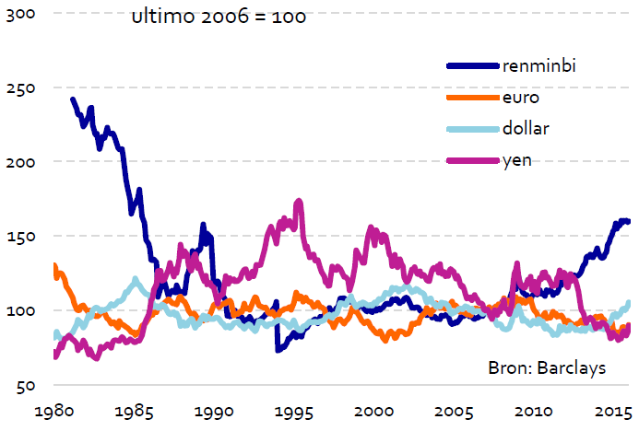
renminbi
Vier valuta handelsgewogen
Bron: Bloomberg
Notes:
Het Chinese beleid is een combinatie van lange termijn weloverwogen (Confucianistisch) beleid en korte termijn ad hoc onnozele concessies. Met dat lange termijn beleid onderscheidt China zich positief van de westerse democratieën die meestal niet over de verkiezingscyclus heen kunnen kijken. De korte termijn reacties lijken ingegeven door onwetendheid, maar het risico is dat het beleid hinkt op twee gedachten. Dat men in de transitie van ‘minder overheid, meer markt’ toch niet de controle uit handen wil geven.
Na toetreding tot de WTO (vrij handelsverkeer) is de Chinese munt nu onderdeel van het SDR-mandje (vrij kapitaalverkeer). Dit is onderdeel van de grote hervormingsplannen en ruim van tevoren aangegeven. De implementatie en vooral de communicatie laat echter te wensen over.
Ten opzichte van het mandje van valuta (linker-grafiek) beweegt de renminbi vooral zijwaarts, na een lange stijging die veroorzaakt werd doordat de dollar tegen vrijwel elke munt steeg. China is niet uit op een devaluatie om de concurrentiepositie te verstevigen, maar wil ook niet een munt die zo sterk is dat de concurrentiepositie wordt verzwakt. En dat juist op een moment dat de Chinese economie in transitie is.
China is ook essentieel voor andere opkomende markten. Na de recente verzwakking van de renminbi versus de dollar, daalden andere opkomende markten valuta twee keer zo snel versus de dollar.

Slide 7

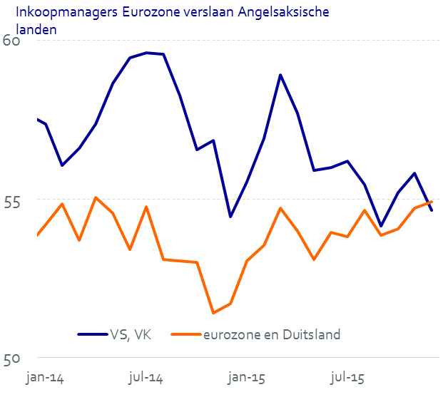
Economie
Bron: Bloomberg
Bron: Bloomberg
Notes:
De groeiverschillen tussen de eurozone en de Verenigde Staten nemen af. De groei in de Verenigde Staten wordt naar beneden bijgesteld (door olie en een sterke dollar), maar in de eurozone is er juist sprake van enige versnelling (door dollar, monetair beleid en het bijtrekken van de periferie).
De ECB is er vooral in geslaagd om het monetaire transmissiemechanisme (lees: de kredietverlening) weer in de hele eurozone te laten werken. De verschillen in rente die bedrijven in de periferie en in de kernlanden moesten betalen zijn sinds de start van QE fors afgenomen. Een dergelijke impuls aan de kredietgroei zorgde er in het verleden voor dat de groei boven de trend uitkwam. Zover is het nog niet. Mogelijk zijn er dus nog wat meer positieve groeiverrassingen in de eurozone.

Slide 8

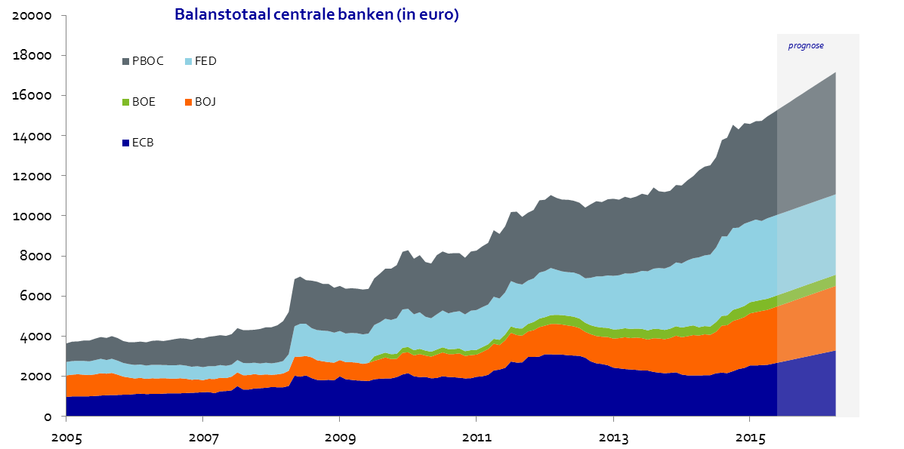
Liquiditeit
Reflatie in Verenigde Staten, Japan en eurozone
Prognose: 2 renteverhogingen in VS dit jaar
Kredietgroei wereldwijd (ex-olie)
Verkoopdruk overheidsfondsen
Communicerende vaten: liquiditeit & economische groei
Bron: Barclays, JP Morgan
Notes:
Reflatie is wanneer de korte en de lange rente structureel beneden de nominale groeivoet van de economie liggen. Grootste risico voor het reflatiebeleid is dat oplopende inflatie centrale bankiers zal overtuigen om op de rem te gaan staan. De hoge schulden en structurele deflatoire effecten zullen de centrale bankiers daarvan waarschijnlijk weerhouden.
De verwachtingen over het aantal renteverhogingen dit jaar is in snel tempo beneden de twee uitgekomen. Dat zijn marktverwachtingen, de Fed rekent in haar uitlatingen nog altijd met 4 renteverhogingen dit jaar.
Wereldwijd krimpt de kredietverlening, maar dat komt meer dan volledig voor rekening van de energiesector/opkomende markten. Daarvoor geschoond is er sprake van kredietgroei.
Sovereign wealth funds zijn in de afgelopen jaren steeds groter geworden, zo groot dat ze zelfs een factor van betekenis zijn geworden op de financiële markten (onderdeel van de ‘global savings glut-theorie). Nu de olie-gerelateerde fondsen niet langer kopen en zelfs begonnen zijn met verkopen is dit voorlopig de belangrijkste verklaring voor de correcties eind 2015 en begin 2016.
Het beleid van de Fed (en feitelijk ook van andere banken) is data-afhankelijk. Men legt zich dus niet meer vast over toekomstige rentepaden (in tegenstelling tot bijvoorbeeld Greenspan en vooral Bernanke). Nadeel van het vastleggen op toekomstig beleid is dat speculanten die te zwaar zijn gefinancierd zich niet laten afschrikken door renteverhogingen. Data-afhankelijkheid leidt tot onzekerheid, maar tegelijk ook tot een grotere samenhang met de factor economie (en daardoor eigenlijk tot meer zekerheid). Koersen kunnen dus kunstmatig stijgen door monetair beleid of fundamenteel door betere economische ontwikkelingen.

Slide 9

Waardering
Aandelen Huidig Percentiel
Noord-Amerika 18,2 59%
Europa 16,1 63%
  DAX 13,6 75%
EM 12,3 92%
  China 10,0 80%
  Frontiers 9,9 73%
Pacific 15,4 74%
  Japan 15,2 81%
Obligaties Huidig Percentiel
Duitsland 10j reëel -0,22% 5%
VS 10 j reëel 0,15% 7%
Bedrijfsobligaties 1,32% 63%
BBB 1,99% 76%
Euro HY 4,17% 45%
US HY 6,01% 68%
Emerging Debt 3,75% 56%
Inflatie (5y5y) 1,70% 96%
Goedkoop Duur
Goedkoop Duur
Bron: Thomson Reuters Datastream, Bloomberg
Bron: Thomson Reuters Datastream, Bloomberg
Bij aandelen getaxeerde koers-winstverhouding, bij obligaties reële 10-jaarsrente en kredietopslagen.
Waardering afgezet in percentielen ten opzichte van eigen historie (voor zover data beschikbaar)
Notes:
In de tabel is de waardering (in termen van K/W) afgezet tegen de eigen historie. Die historie kan per onderdeel verschillen als gevolg van de beschikbare data. In de staven zijn vier gekleurde kwartielen aangegeven en de waardering is onderverdeeld in percentielen die weergeven zijn in de staven.
Aandelen zijn relatief goedkoop ten opzichte van de eigen historie, zelfs Amerikaanse aandelen. Dat komt omdat hier gewerkt wordt met een k/w en door de vorstelijke winstmarges is de w(inst) hoog. In termen van koers/boekwaarde is de VS twee keer duurder dan de rest van de wereld.
Obligaties zijn duur, maar dat zit vooral in de reële rentecomponent, niet in de kredietopslagen of de inflatie.

Slide 10

Assetmix
OVERWEGEN
ONDERWEGEN
Bron: Bloomberg
Bron: Bloomberg
Notes:
De risicopremie op aandelen (het winstrendement, dat is het omgekeerde van de koers/winstverhouding minus de risicovrije rente) is in historisch perspectief nog altijd hoog (zo’n 5,5%). Ook het dividendrendement op aandelen is nog altijd een veelvoud van de tienjaarsrente en dat is tamelijk uniek.
Het mag duidelijk zijn: ten opzichte van obligaties zijn aandelen goedkoop, in historisch perspectief zelfs extreem goedkoop.
Hier kan tegenin gebracht worden dat obligaties in historisch perspectief duur zijn, zelfs extreem duur en dat het dus met die onderwaardering van aandelen wel meevalt. Binnen de assetmix zijn er echter maar drie keuzes: aandelen, obligaties of kas. Ook ten opzichte van kas zijn aandelen goedkoop.
Tegelijkertijd zijn de relatieve Sharpe-ratio’s wel aan het schuiven. De Sharpe-ratio van kas is stabiel, maar door de gestegen volatiliteit bij aandelen en obligaties ligt de Sharpe ratio van obligaties en aandelen dicht bij elkaar. Dat betekent dat beide categorieën minder aantrekkelijk zijn geworden ten opzichte van kas en dat toegevoegde waarde van obligaties binnen een portefeuille (diversificatie) is afgenomen.

Slide 11

Scenario’s
Basisscenario 60%
IT-revolutie, Normalisering, Reflatie
Positief scenario 20%
Groei boven trend met inflatie
Negatief scenario 20%
Groei valt terug met deflatie
Notes:
Ons basisscenario is gebaseerd op de IT-revolutie die vergelijkbaar is met de tweede industriële revolutie. Dat is een basis voor een snelle productiviteitsgroei en tal van nieuwe vindingen die bestaande industrieën bedreigen. Deze ‘verstorende concurrentie’ in combinatie met de globalisering die dankzij communicatie en geautomatiseerd containervervoer mogelijk is geworden, zorgt dit er voor dat de prijzen eerder dalen dan stijgen. Simpel gesteld: we kunnen meer producten maken en diensten leveren dan dat we bij elkaar nodig hebben. Dit deflatoire karakter van de IT-revolutie was al zichtbaar in de jaren tachtig, maar omdat we toen uit een periode met hoge inflatie kwamen, is het monetaire beleid sindsdien eigenlijk voortdurend te ruim geweest. Geld lenen was goedkoop en de schuldenberg is toen begonnen te groeien. In plaats van recessies te gebruiken om schoon schip te maken, werd de oplossing gezocht in meer schulden. Daardoor hebben we nu een schuldenprobleem waar we met behulp van onder meer reflatie uit proberen te komen. Omdat dit monetaire beleid allerlei ongewenste neveneffecten heeft (spaarders gaan meer sparen, bedrijven gaan minder investeren – minder innovatie – minder productiviteitsgroei en minder ruimte voor loonstijgingen) is het belangrijk dat dit zo snel mogelijk stopt. Het uiteindelijke doel is normalisatie, maar enige volatiliteit op de weg daar naartoe is onvermijdelijk.
In het positieve scenario schiet de groei door boven de trend met inflatie tot gevolg en in een negatief scenario valt de groei terug en zijn schulden al hoog en hebben centrale bankiers al veel gedaan. Dan ontstaat het risico van Japanificatie.

Slide 12
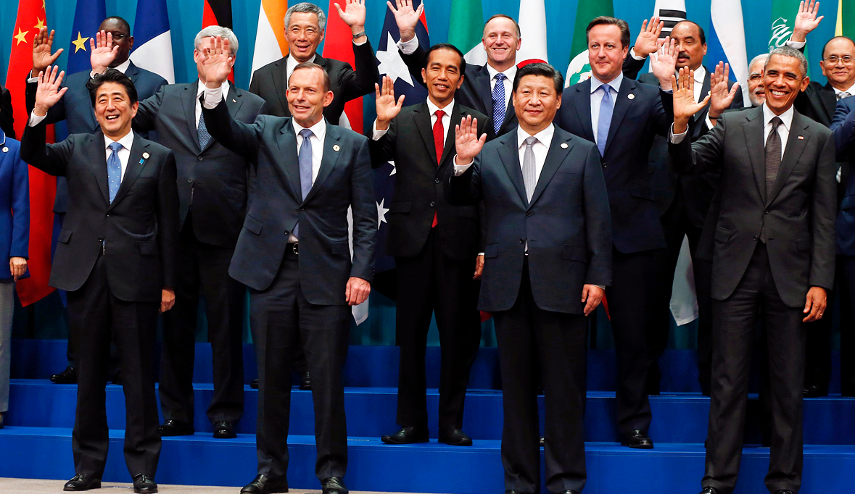
AANDELEN
Jaar van het verschil
Notes:
Centrale bankiers staan in 2016 niet langer schouder aan schouder om financiële activa te ondersteunen. De Amerikaanse centrale bank is begonnen met het verhogen van de rente, terwijl andere centrale banken bijzonder ruimhartig blijven in hun beleid. Dit contrast kan zorgen voor grotere verschillen tussen beleggingen.
In de jaren na de kredietcrisis hebben beleggers bovengemiddelde rendementen behaald door zich vast te klampen aan het motto ‘Vecht niet tegen de centrale bank’. Centrale banken injecteerden volop liquiditeit in het financiële systeem met als gevolg oplopende koersen en waarderingen (asset-inflatie). Alle financiële activa profiteerden van deze uitbundige liquiditeit. December 2015 is het startpunt van een uiteenlopend monetair beleid. Daar waar de Fed de rente verhoogde, is de ECB juist met aanvullend kwantitatief beleid gekomen. Deze ontwikkeling is geen verrassing, getuige de ontwikkeling van de 2-jaars rente .
Gevolg is wel dat er in de komende jaren waarschijnlijk grotere rendementsverschillen zullen zijn tussen aandelen enerzijds en obligaties anderzijds. Obligaties hebben wellicht het meest geprofiteerd van het monetaire beleid en nu de rente tot extreme dieptepunten is gedaald, oogt deze categorie bepaald kwetsbaar. Vooral Amerikaanse aandelen hebben bovengemiddeld geprofiteerd van het beleid van de Fed. De Fed ging direct na de crisis (in 2009) al all-in en reageerde daarmee veel sneller dan de BoJ (Bank of Japan, in 2013) of de ECB (2015). De liquiditeit van de Fed zorgde niet alleen voor hogere Amerikaanse waarderingen, maar ook voor een relatief goedkope Amerikaanse dollar. Bovendien zorgde het onvoldoende aanpakken van de crisis buiten de Verenigde Staten er voor dat beleggers hun heil zochten in de traditionele ‘safe haven’ die de Verenigde Staten nu eenmaal is. Door het verschil in monetair beleid, wordt het nu tijd voor een inhaalrace.

Slide 13

Core factor satellite
De wereld van… gisteren… … en morgen.
Satellieten
Timing intern of extern
Alfa
(actief en passief)
Marktrisico > 1,0
Core
Passief
Wereldwijd gespreid zonder regiovoorkeur
Diversificatie
Gericht op de gemiddelde risicopremie
Factorschil
Smallcaps, Value, Low Vol, Momentum Quality
Alternatieve beta,
zowel actief als passief
Marktrisico < 1,0
Diversificatie geeft ruimte voor ………….…………… concentratie
13
Notes:
Ons advies is om een aandelenportefeuille voor een derde in te vullen met passieve beleggingen, een derde met factorbeleggingen en een derde met satellieten.
De kosten bij indexbeleggingen (de Core) zijn het laagst en door gebruik te maken van een fiscale beleggingsinstelling is zelfs een beter rendement dan de index te behalen (zie hiervoor onder Core). De kosten bij de factorbeleggingen liggen niet veel hoger. Soms wordt ook hier gebruik gemaakt van dezelfde fiscale beleggingsinstelling. Belangrijker is dat dit segment op termijn in staat moet worden geacht de index te verslaan. Wij gaan uit van een structurele factorpremie van 1 tot 2%.
Wij sturen niet langer voor de hele portefeuille op regio- of sectorgewichten. De wereld is geglobaliseerd en de vele multinationals zijn genoteerd op aandelenmarkten waar de locatie weinig raakvlakken meer heeft met de bedrijfsactiviteiten. Bedrijven geven bij hun notering steeds vaker de voorkeur aan de meest liquide handelsplaatsen. Een discussie welke beurs of handelsplaats we moeten overwegen, lijkt weinig zinvol. Tegelijkertijd heeft het monetaire beleid nog wel degelijk invloed op een specifieke regio, zoals we in de afgelopen jaren in de Verenigde Staten hebben kunnen zien. In het Core-deel worden de regio- en sectorgewichten bepaald op basis van de marktkapitalisatie. In het factordeel bepalen de factoren de gewichten van de sectoren en de regio’s. Door twee derde te beleggen in deze twee onderdelen, kunnen we een evenwichtige regio- en sectorverdeling garanderen. In de satellieten is er ruimte voor actieve keuzes.

Slide 14

Regioverdeling aandelen
Core 33% – Regio’s benchmarkgewicht
Factor 33% – Factoren bepalen regioverdeling
Satellieten 34%
  Europa 9% (Duitsland 5%)
  Japan 7%
  EM 8%
  Frontier markten 3%
  Thema´s 7%
Notes:
De introductie van factorbeleggen leidt niet tot een andere regioverdeling. Wel zullen we in de toekomst uitsluitend binnen het Satellietendeel sturen op regio’s.
Uiteraard blijven in het beleggingskader de regiobandbreedtes (net als de sector bandbreedtes) wel bestaan.

Slide 15
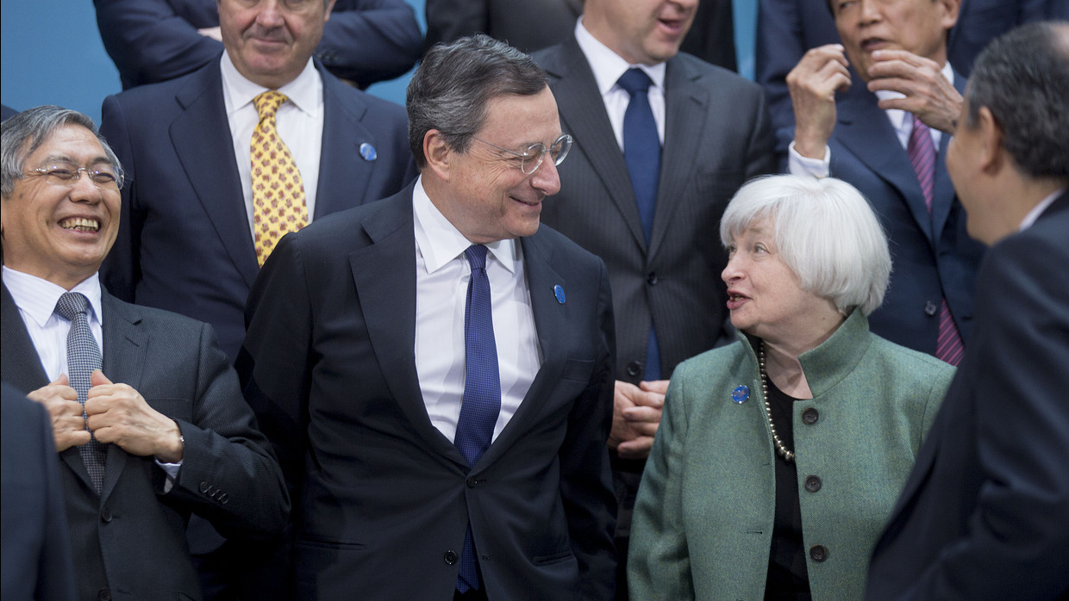
OBLIGATIES
Vier manieren om sparen te verslaan

Slide 16

Inflatie
Bron: Bloomberg
Bron: Bloomberg
Notes:
De inflatieverwachtingen zijn laag. Samen met de prijs voor olie zijn ze gedaald. Een herstel of zelfs een stabilisatie van de olieprijs kan er voor zorgen dat de inflatie stijgt. Verder is vooral interessant hoe de krappere arbeidsmarkt in de Verenigde Staten zich zal vertalen in hogere lonen. Nu is de loongroei beperkt tot iets meer dan 2% terwijl normaal gesproken bij een werkloosheid van 5% een loongroei van 4% zou horen. Toch zien we wel dat in de dienstensector de kerninflatie inmiddels gestegen is tot 3%. Dat is niet alleen hoger dan enkele jaren terug, het is ook het hoogste niveau sinds de crisis.
Ook in Europa kan looninflatie oplopen. De meest voor de hand liggende kandidaat is Duitsland waar de werkloosheid laag is en waar de lonen stijgende zijn. Natuurlijk zit hierin ook het effect van de invoering van een minimumloon, maar de toch machtige Duitse vakbonden lijken weer bereid om te staken voor hogere lonen. Zeker nu ook de huizenprijzen in Duitsland stijgen, kunnen die looneisen hoger uitvallen.
Inflatie op de beurs is echter goedkoop, wij alloceren nog altijd 20% naar inflatie linkers.

Slide 17

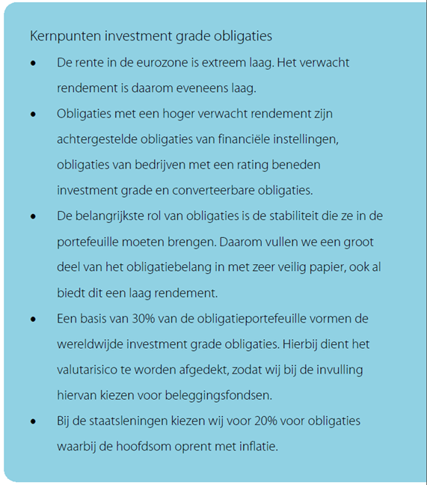
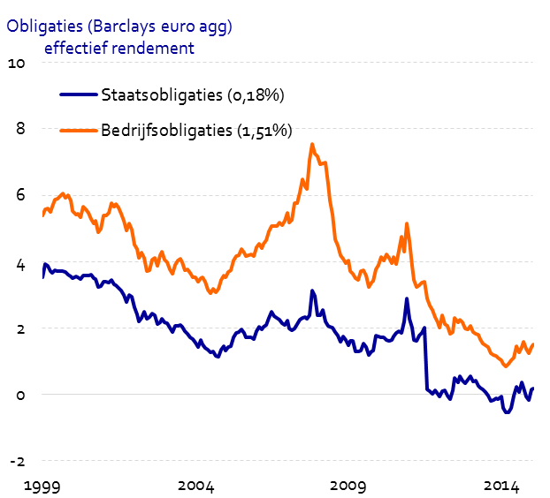
Obligaties
Notes:
De kredietopslagen op bedrijfsobligaties zijn relatief hoog in verhouding tot de verwachte kredietverliezen, zodat er een extra rendement valt te behalen versus staatsleningen zonder veel risico toe te voegen. De moeilijkheid is dat de absolute rendementen laag zijn, waardoor er weinig kopers zijn. Voor wie verplicht is in investment grade obligaties te beleggen, is de matige verhandelbaarheid steeds meer een issue. Daarmee lijkt de premie op deze categorie alleen voor de buy en hold belegger te realiseren.

Slide 18

Portefeuille
AANDELEN
OBLIGATIES
Core
33%
Factor
33%
Europa 8%
(waarvan Duitsland 5%)
Wereldwijd
30%
Inflatie-index linked
eurozone
20%
Bedrijfsobligaties
20%
Japan 6%
Emerging markets 7%
Financials
20%
Frontier markets 3%
Thema’s: robotics agri & consument 10%
High Yield
10%*
* Tot 5% portefeuille
Notes:
Wijzigingen:
1 De toevoeging van het thema Robotics waardoor het totale gewicht in thema’s stijgt van 7 procent naar 10 procent. Deze 3% gaat dan ten kosten van EM, Japan en Europa (elk 1%).
2 Binnen obligaties is high yield voortaan 5% van de portefeuille (dat is dus in de profielen Defensief, Neutraal en Offensief).

Slide 19

Vragen
Coöperatieve Rabobank U.A. en de andere onderdelen van de Rabobank Groep die als beleggingsonderneming zijn aan te merken, zijn als zodanig geregistreerd bij de Autoriteit Financiële Markten te Amsterdam. De waarde van uw belegging kan fluctueren. In het verleden behaalde resultaten bieden geen garantie voor de toekomst. De informatie in deze presentatie is ontleend aan door Rabobank Particulieren & Private Banking betrouwbaar geachte openbare bronnen, maar voor de juistheid en de volledigheid van de genoemde feiten, meningen, verwachtingen en de uitkomsten daarvan kunnen wij niet instaan. Hoewel wij ten aanzien van de selectie en berekening van de gegevens de nodige zorgvuldigheid in acht nemen, zijn wij niet aansprakelijk voor enige schade die het gevolg is van de hierin opgenomen gegevens. De informatie in deze presentatie dient niet te worden opgevat als een aanbod en evenmin als een uitnodiging tot het doen van een aanbod tot het kopen of verkopen van financiële instrumenten en is ook niet bedoeld om enig recht of verplichting te creëren. Het gebruik maken van de informatie geschiedt dan ook geheel op eigen risico. De in deze presentatie opgenomen informatie is geen expliciete of impliciete beleggingsaanbeveling en kan op ieder moment zonder verdere aankondiging worden gewijzigd.
Notes:
Let op, hier is gebruik gemaakt van de nieuwe disclaimer.

